Slide 1
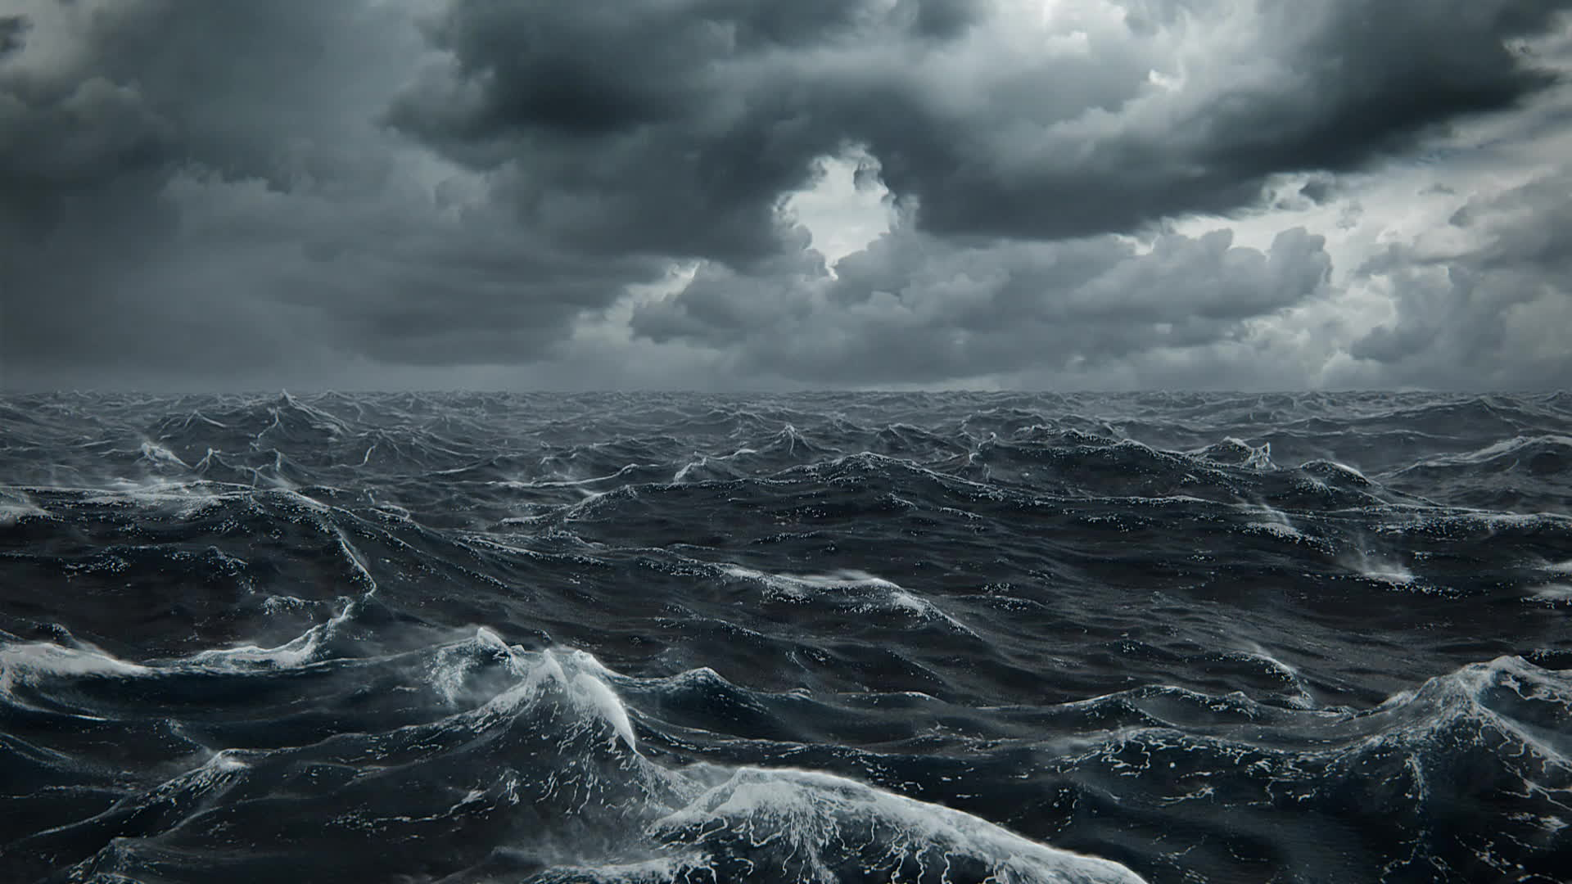
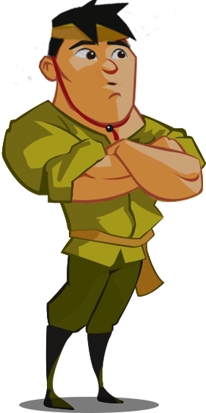
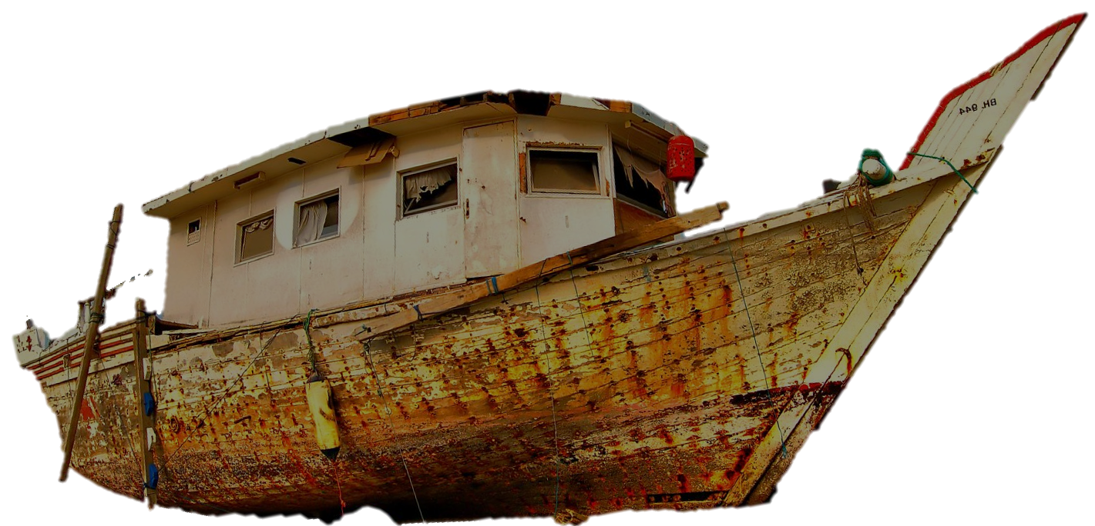
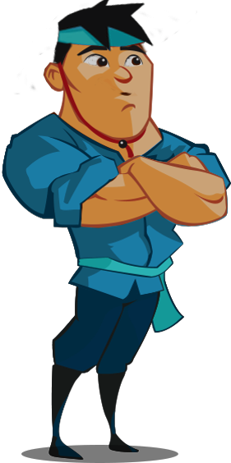
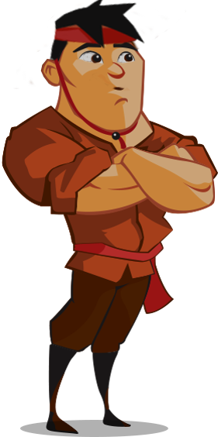
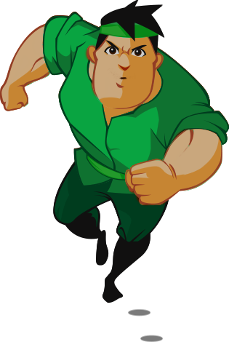
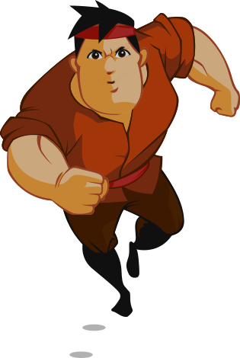
GIẢI CỨU NGƯ DÂN

Slide 2
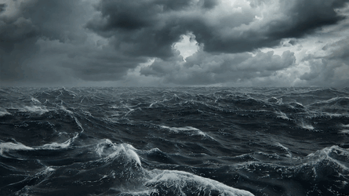
5 ngư dân đang gặp nguy hiểm giữa cơn bão.
Hãy giúp Đội cứu hộ cứu các ngư dân bằng cách trả lời đúng các câu hỏi.

Slide 3
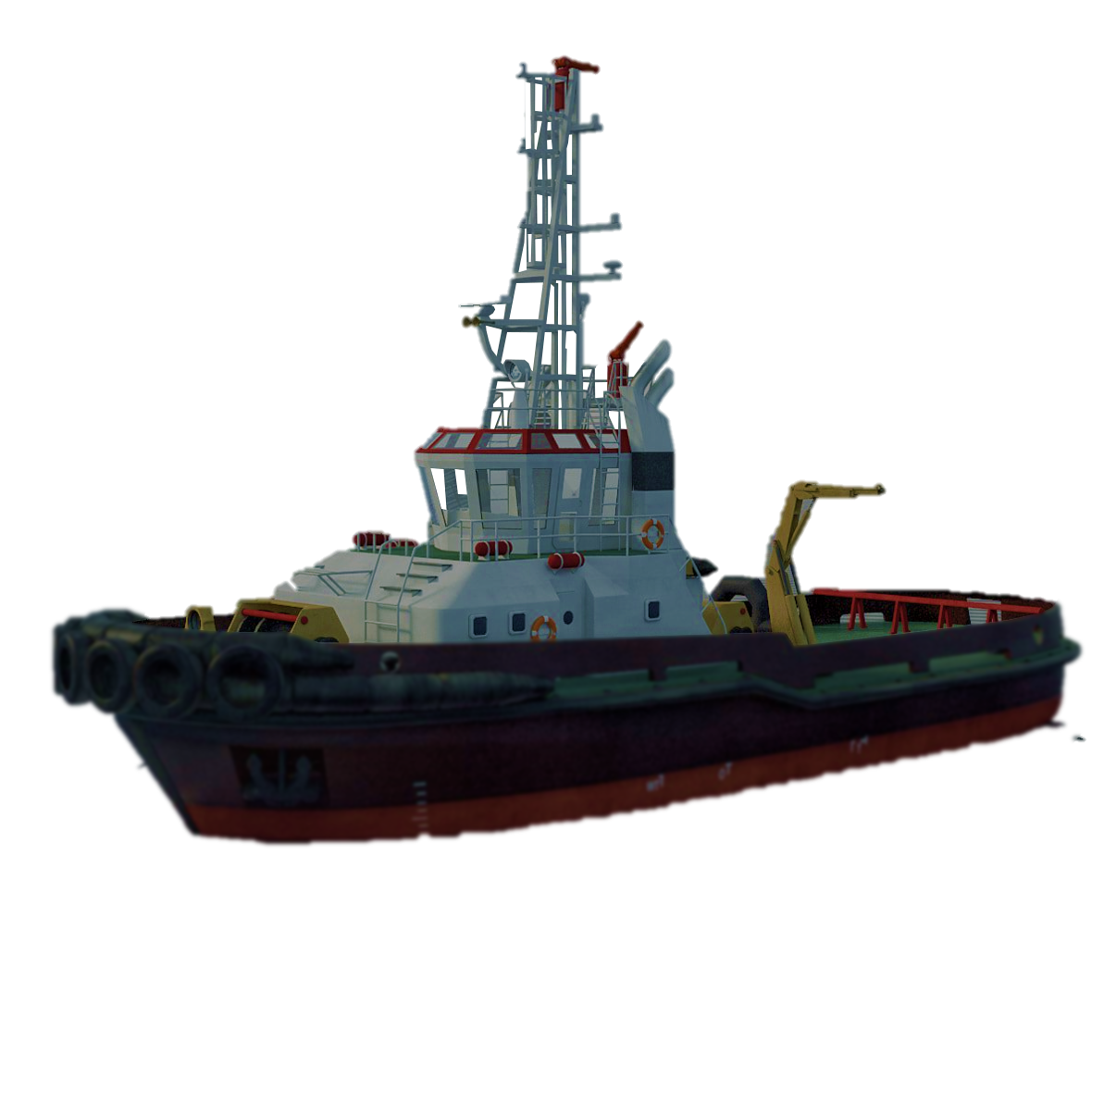

Slide 4
Thầy cô điền câu hỏi tại đây
Đáp án

Slide 5
Thầy cô điền câu hỏi tại đây
Đáp án

Slide 6
Thầy cô điền câu hỏi tại đây
Đáp án

Slide 7
Thầy cô điền câu hỏi tại đây
Đáp án

Slide 8
Thầy cô điền câu hỏi tại đây
Đáp án

